Slide 1
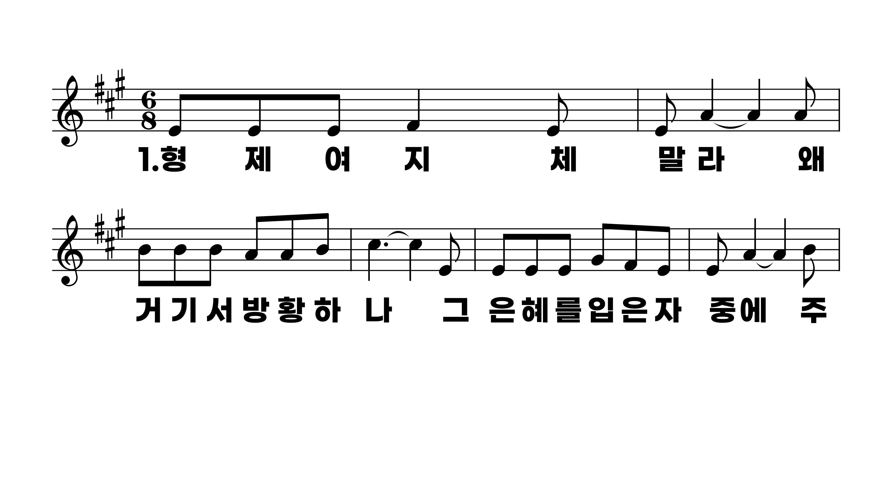
537장 형제여 지체 말라
1.형제여지체
2.형제여지체
3.형제여네맘
4.형제여지체

Slide 2
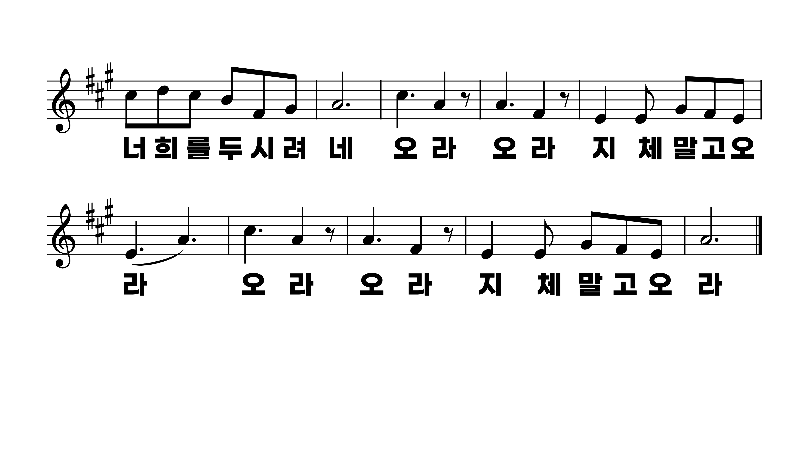
537장 형제여 지체 말라
1.형제여지체
2.형제여지체
3.형제여네맘
4.형제여지체

Slide 3
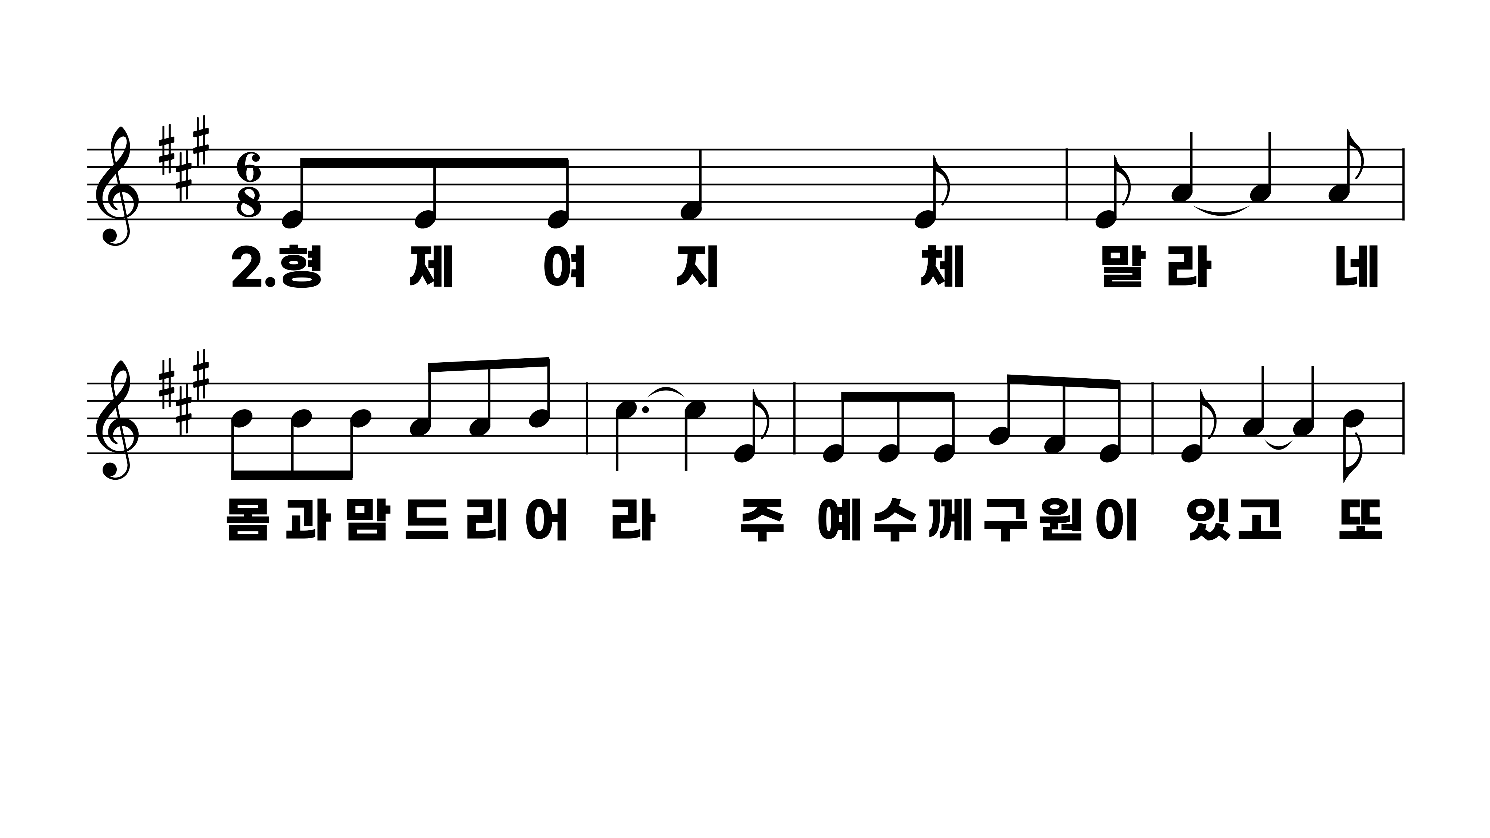
537장 형제여 지체 말라
1.형제여지체
2.형제여지체
3.형제여네맘
4.형제여지체

Slide 4
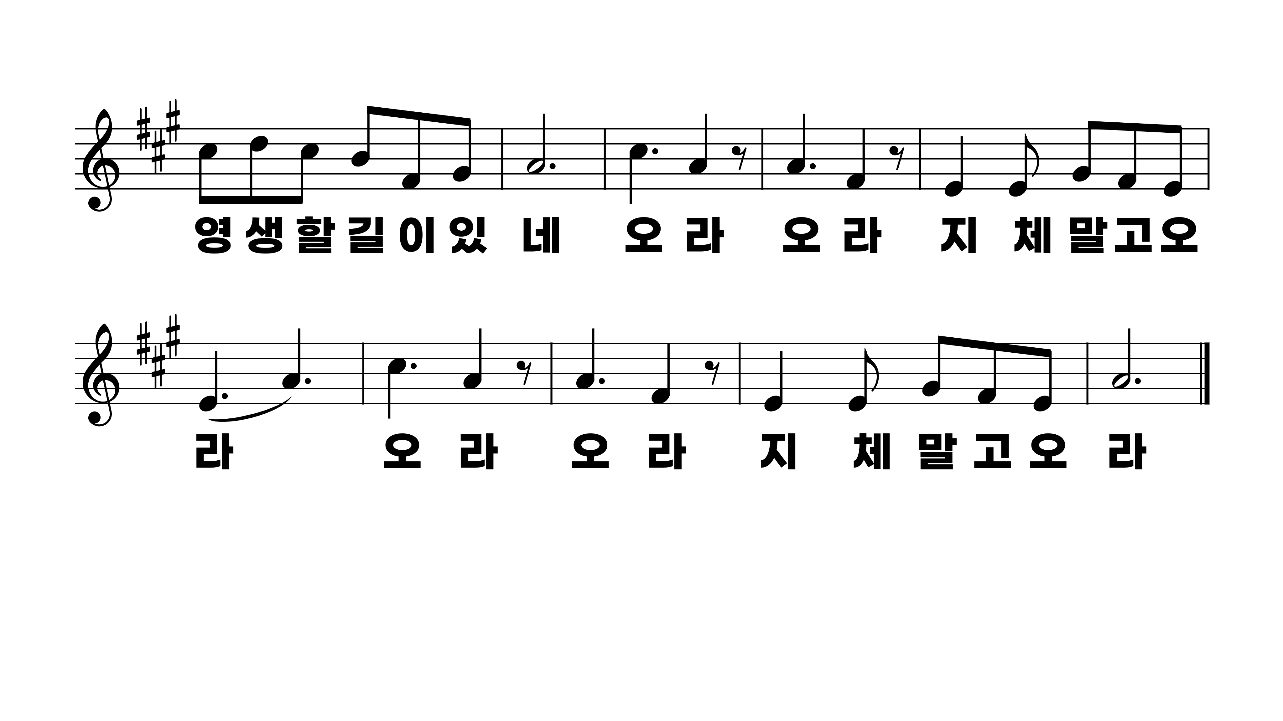
537장 형제여 지체 말라
1.형제여지체
2.형제여지체
3.형제여네맘
4.형제여지체

Slide 5
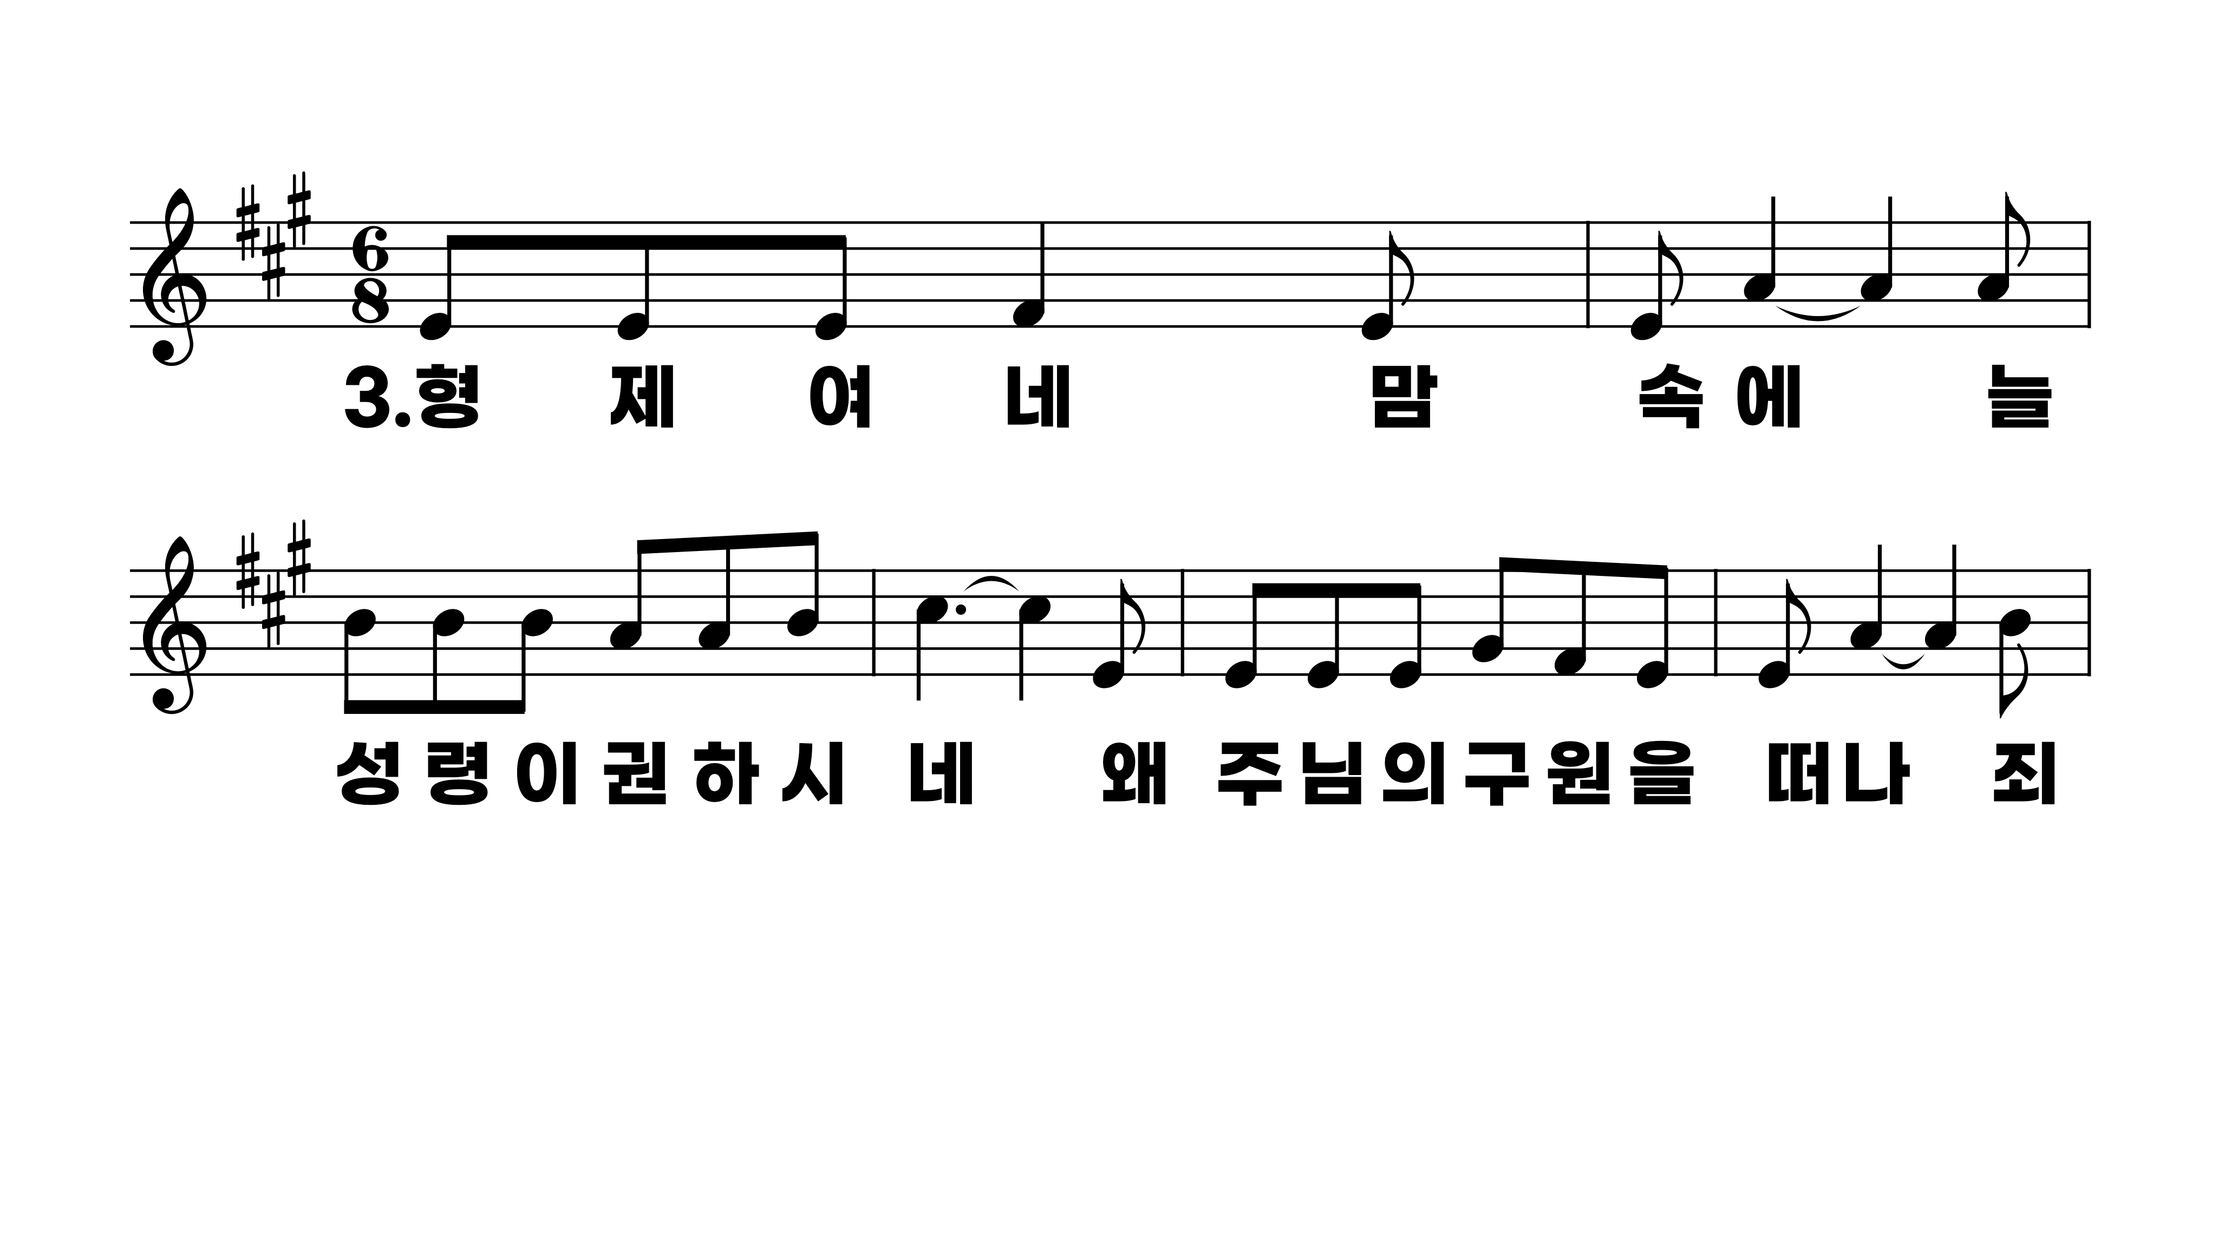
537장 형제여 지체 말라
1.형제여지체
2.형제여지체
3.형제여네맘
4.형제여지체

Slide 6
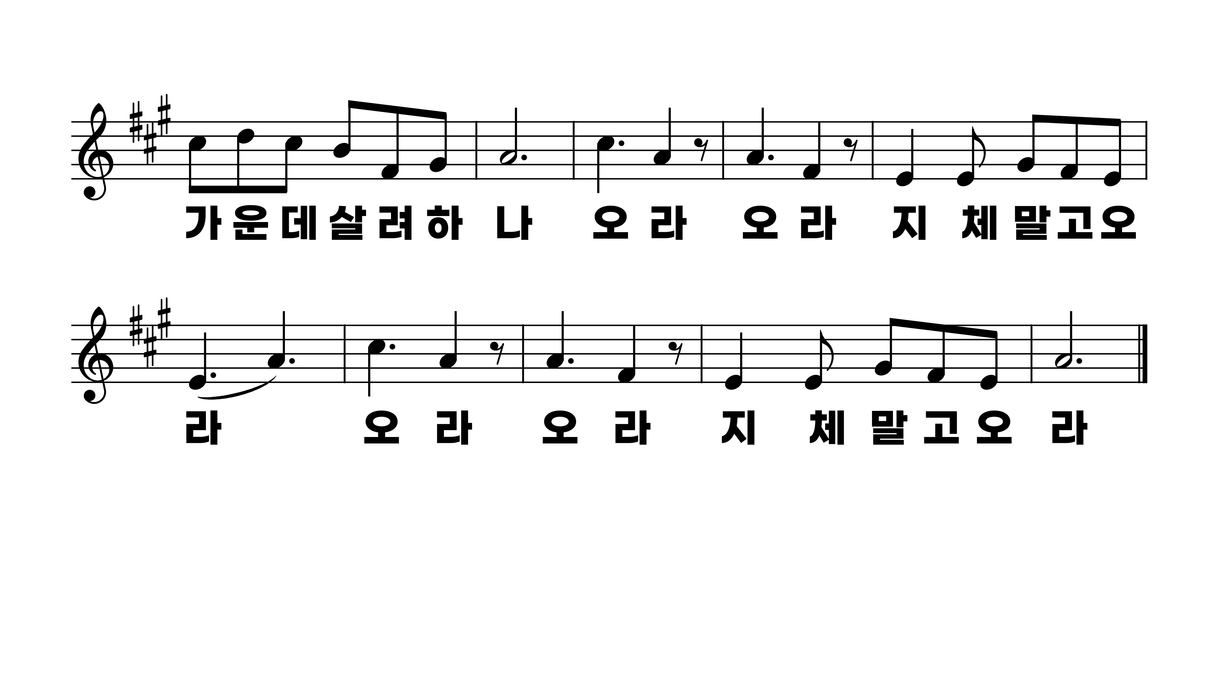
537장 형제여 지체 말라
1.형제여지체
2.형제여지체
3.형제여네맘
4.형제여지체

Slide 7
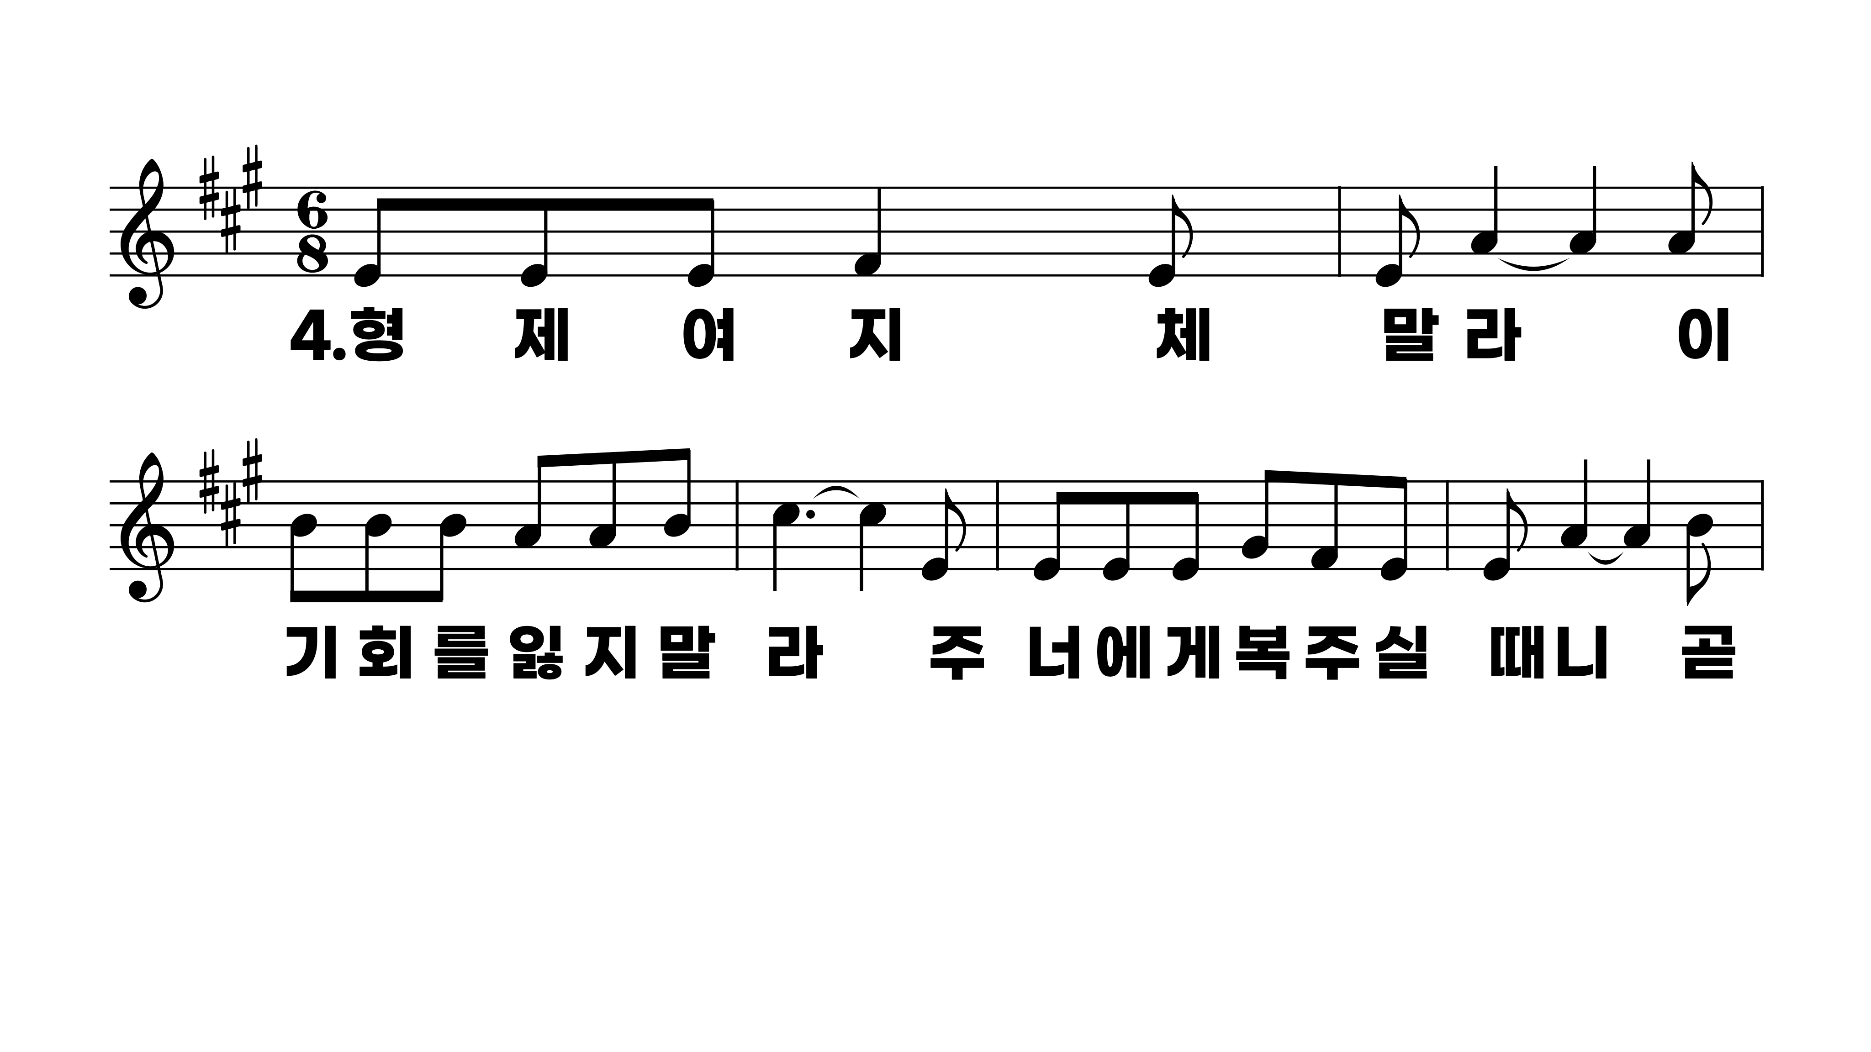
537장 형제여 지체 말라
1.형제여지체
2.형제여지체
3.형제여네맘
4.형제여지체

Slide 8
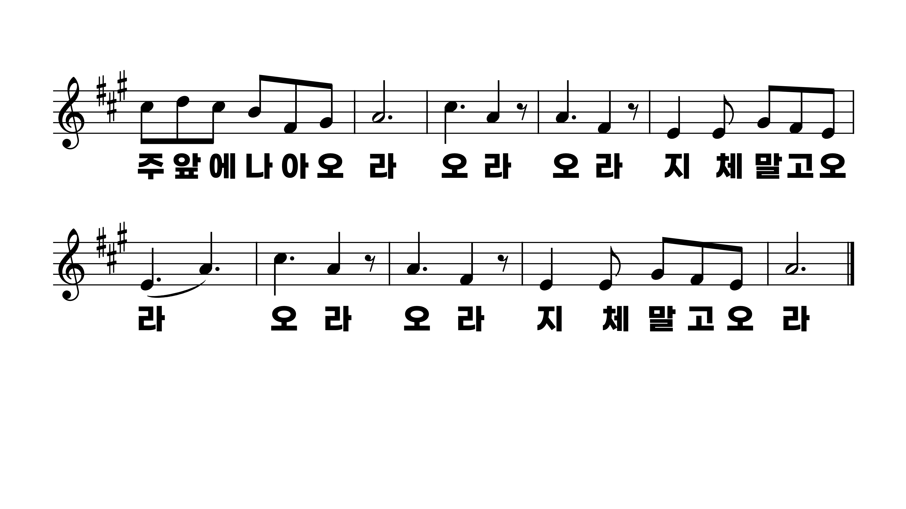
537장 형제여 지체 말라
1.형제여지체
2.형제여지체
3.형제여네맘
4.형제여지체

